Slide 1
R·二年级上册
5的乘法口诀

Slide 2

复习导入
横着看：( )个( )相加
3
5
5×3=15
乘法算式：____________
竖着看：( )个( )相加
5
3
3×5=15
乘法算式：____________

Slide 3
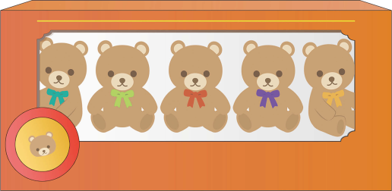

探究新知
1
你知道了哪些数学信息？
一共有多少个玩具熊？
有( )盒玩具熊礼盒，每盒里有( )个玩具熊。
5
5

Slide 4
活动一：
① 数一数，一共有多少只玩具熊？
② 说一说，你是怎样数的。
5
10
15
20
25

Slide 5

活动二：算一算
+ 5
+ 5
+ 5
+ 5
5
10
15
20
25
5+5+5+5+5=
25（个）
5×5=
25（个）

Slide 6
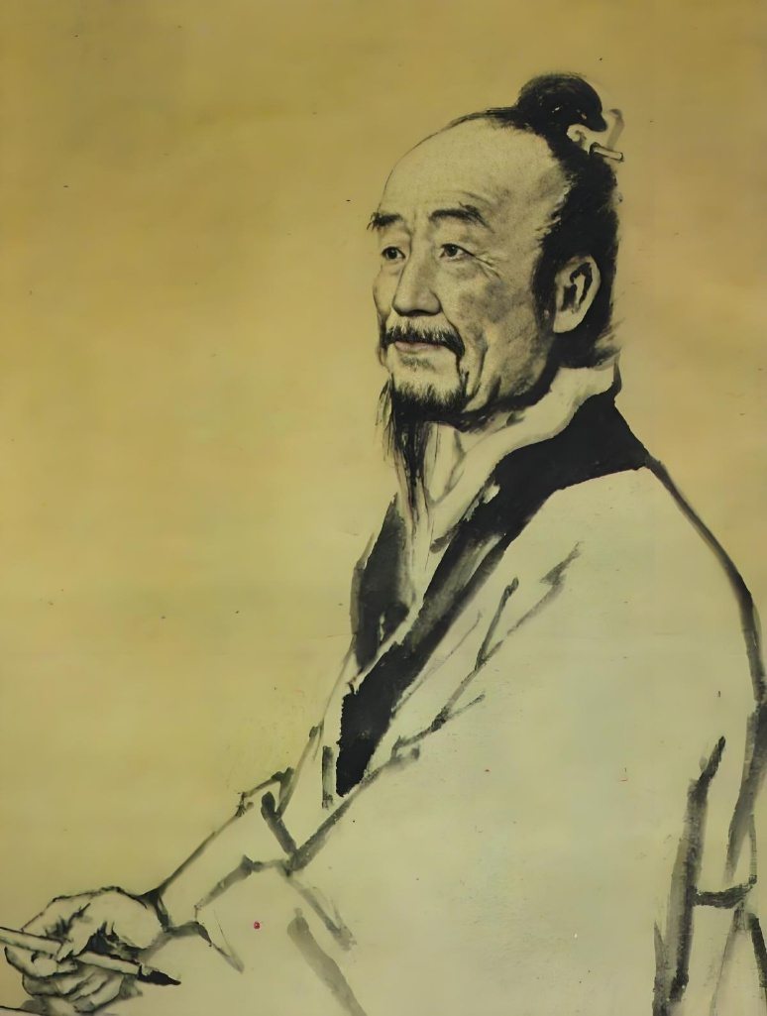
早在两千多年前我们的古人为了方便计算乘法，编出了乘法口诀，一代一代传承下来，它读起来顺口，记住这些口诀很有用！

Slide 7

5×1=5
1×5=5
一五得五
5×2=10
2×5=10
二五一十
学习方法
1.看：观察图中有几个5相加。
2.写：写出乘法算式。
3.编：编出对应乘法口诀。

Slide 8
5×1=5
1×5=5
一五得五
+5
5×2=10
2×5=10
二五一十
+5
5×3=15
3×5=15
三五十五
+5
5×4=20
4×5=20
四五二十
+5
5×5=25
五五二十五

Slide 9

课堂活动：对口诀
【课本16页 做一做 第1题】
三五……
十五。

Slide 10
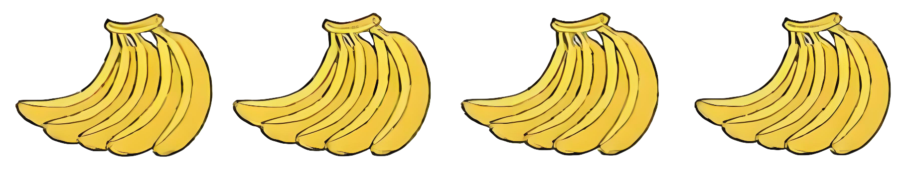
达标检测
1.
【课本16页 做一做 第2题】
?个
5
× =
四五二十
4
20
口诀：____________

Slide 11
2.把口诀补充完整。
一五（ ） 四五（ ）
三五（ ） 二五（ ）
五五（ ）
得五
二十
十五
一十
二十五

Slide 12


3.连一连。
五五二十五
5×2
5×5
二五一十
3×5
四五二十
5×4
三五十五

Slide 13
4.算一算，《春晓》这首古诗一共有多少个汉字？
春眠不觉晓，
处处闻啼鸟。
夜来风雨声，
花落知多少。
你能列出多少个算式？运用了哪句乘法口诀？
4×5=20 （个）
5×4=20 （个）
四五二十

Slide 14

课堂小结
5的乘法口诀
5×1 = 5
1×5 =
一五得五
5
5×2 = 10
2×5 =
二五一十
10
5×3 =
15
3×5=
15
三五十五
5×4 =
四五二十
20
4×5 =
20
5×5 =
五五二十五
25

Slide 15

课后作业
完成状元成才路系列丛书相关课时习题。

